Slide 1
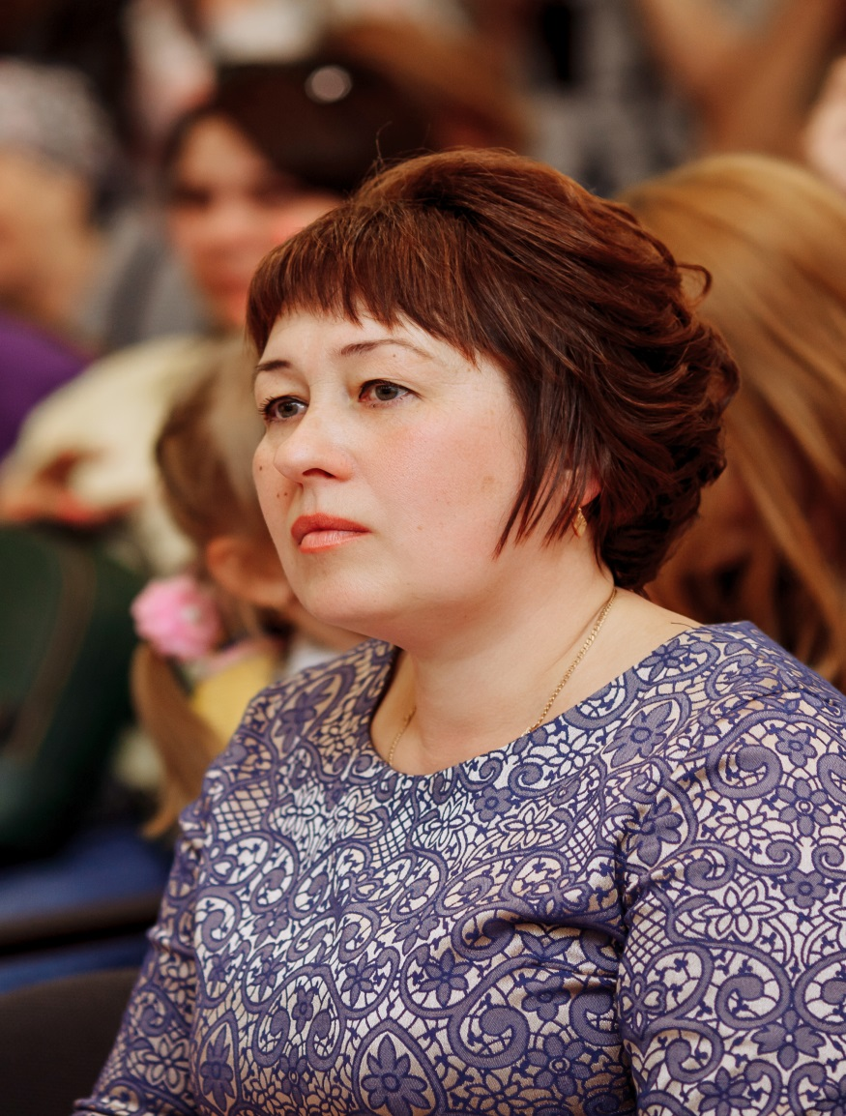
Конкурс на присуждение премий лучшим учителям за достижения в педагогической деятельности
Никифорова Елена Анатольевна-
учитель музыки и ОРКСЭ
высшей категории
ГБОУ СОШ пос. Комсомольский
Стаж работы -33 года
Стаж работы в данной школе -33 года
Образование среднее специальное.
Самарское педагогическое училище№1
отделение «Музыкальное воспитание»

Slide 2
Основная задача учителя музыки - воспитание души. «Человек должен родиться дважды,- писал Гегель,- один раз естественно, а затем духовно…»
Считаю, что главная цель учителя музыки не в воспитании отдельных талантов, а в том, чтобы все ученики любили музыку, чтобы для всех она стала духовной потребностью.

Slide 3
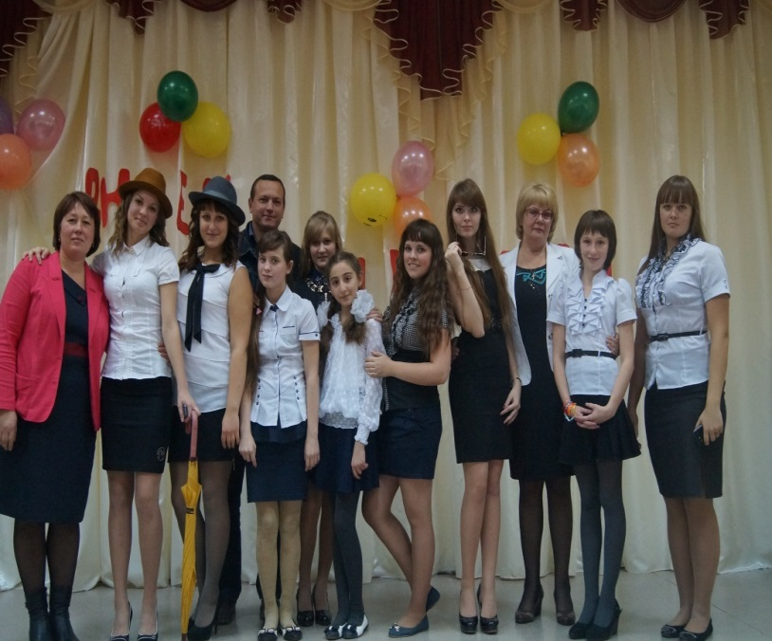
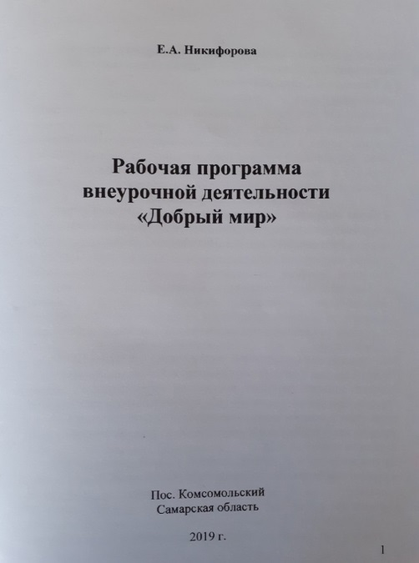
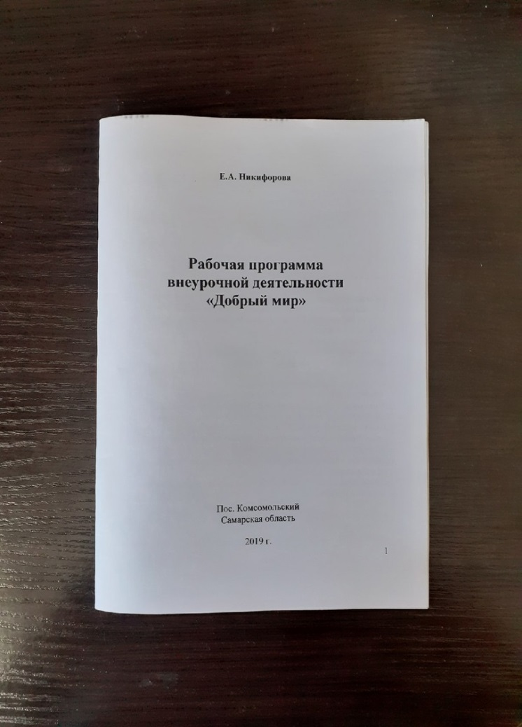
Наличие собственной методической разработки по преподаваемому предмету
«Добрый мир»- программа духовно- нравственной направленности для обучающихся 1-4 классов.
Данная программа призвана поддержать важнейшее для государства и общества направление внутренней политики – воспитание граждан Российской Федерации как сознательных и достойных восприемников отечественной истории и культуры через усвоение ими высоких моральных норм, традиций, устоев семьи, коллектива и общества.

Slide 4
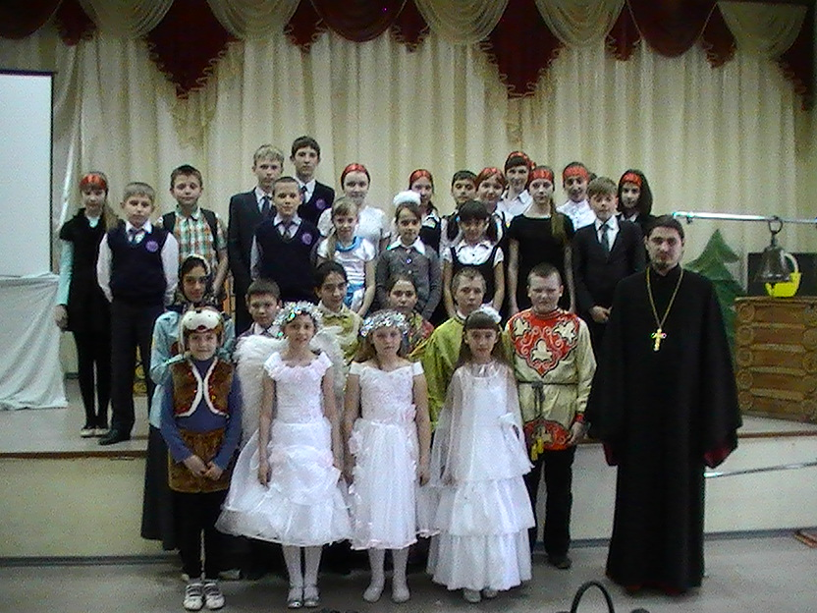
Эта программа поможет воспитать человека, для которого нормы, правила и требования общественной морали выступали бы как его собственные взгляды, убеждения, как глубоко осмысленные и привычные формы поведения, приобретённые в силу внутреннего влечения к добру

Slide 5
Наличие собственной методической разработки по преподаваемому предмету
Методическое пособие представляет группу нетрадиционных уроков:
1.Интегрированные уроки
2.Урок- исследование.
3.Урок- музыкальная гостиная
4.Урок-игра
5.Воспитательный час - с элементами интеграции музыки и ОПК.

Slide 6
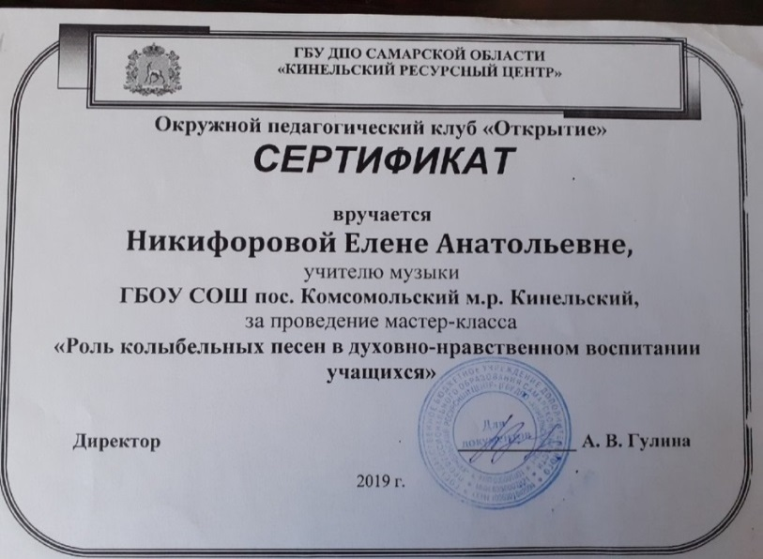
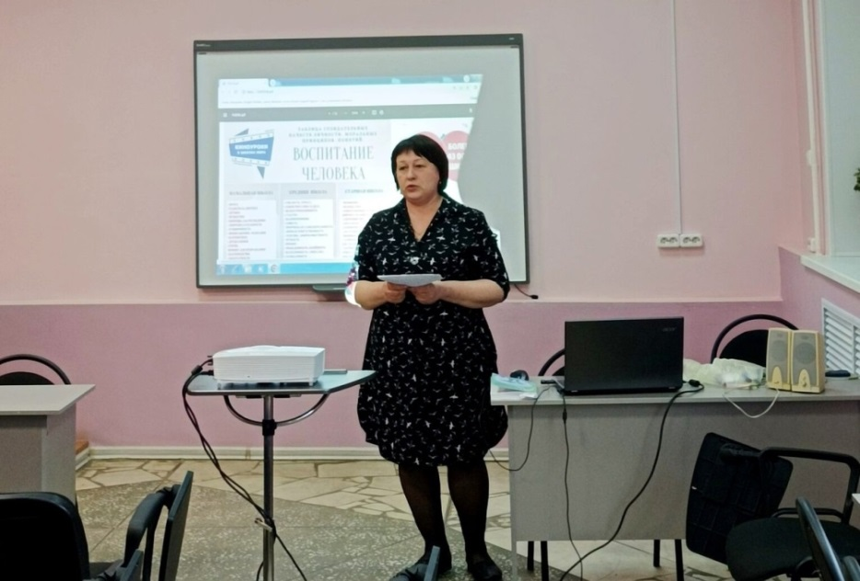
Очное участие в мероприятиях по обмену опытом, в ходе которых осуществлялась презентация методической разработки
2019-2020 г. Окружной педагогический клуб «Открытие» «Роль колыбельных песен в духовно-нравственном воспитании учащихся» 2019-2020 г. Региональный семинар «Организация урочной и внеурочной деятельности обучающихся. Духовно-нравственный аспект» Роль народной музыки в духовно-нравственном воспитании личности
2020-2021 г. Межрегиональная научно-практическая конференция «Исторический и духовный путь развития Самарской губернии: единство в многообразии».

Slide 7
Наличие публикаций, в которых получило отражение содержание методической разработки в научно-методических изданиях различного уровня
Российский Инновационный Центр Образования г.Москва Всероссийский педагогический конкурс «Калейдоскоп средств, методов и форм» Методическая разработка «Воспитание целомудрия через классическую музыку»
Международный образовательный портал «Солнечный свет»
г. Красноярск Межрегиональный конкурс «Воспитать человека» Методическая разработка «Роль колыбельных песен в духовно- нравственном воспитании учащихся».
Образовательная социальная сеть nsportal.ru https://nsportal.ru/elena-nikiforova-1
Методическая разработка «Роль семьи в воспитании личности»

Slide 8
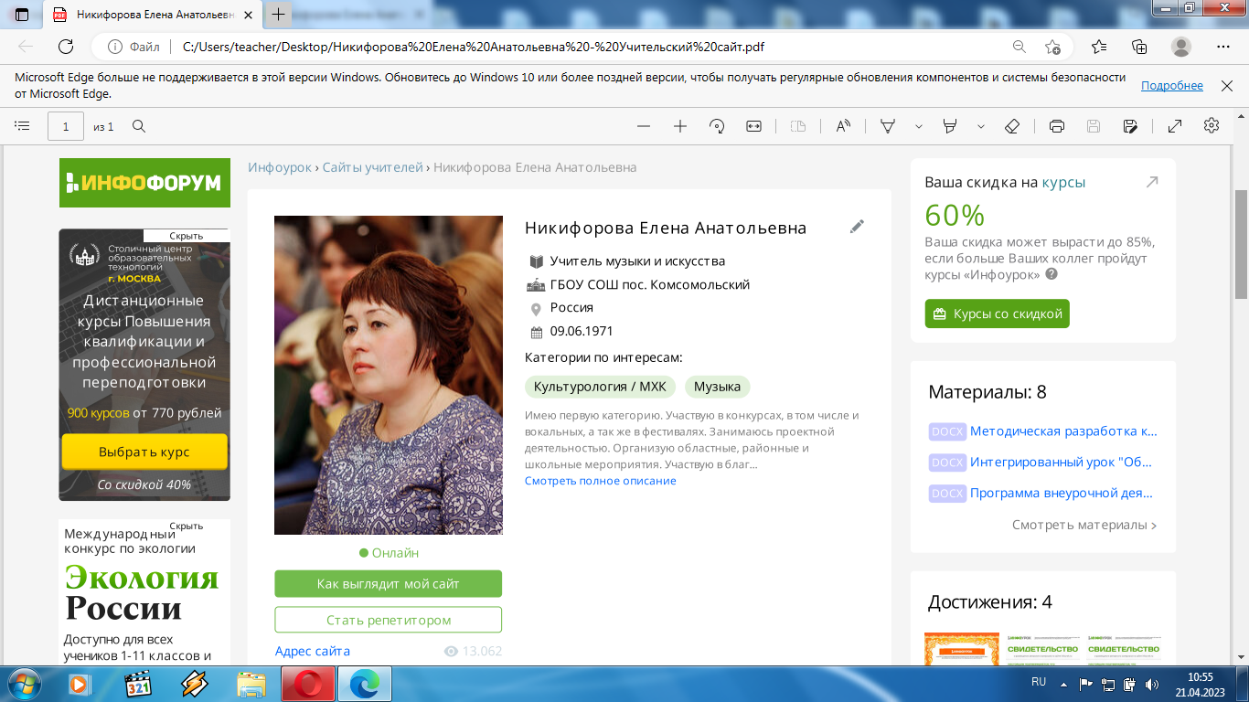
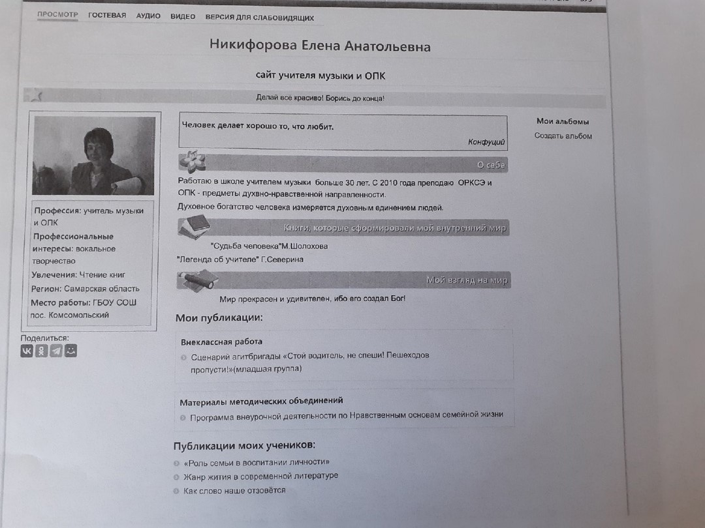
Наличие регулярно обновляемого интернет-ресурса
Электронный адрес: https://nsportal.ru/elena-nikiforova-1
Сайт был создан в 2014 году.

Slide 9
Высокие результаты учебных достижений обучающихся за последние три года
Средний балл по музыке (за последние три года) стабильно высокий по каждой параллели (от 4,48 до 4,58)
Наблюдается положительная динамика участия обучающихся в предметных олимпиадах школьного и окружного уровней
Качество знаний учащихся за три года выросло на 4,3% и составило в 2022г- 93%.

Slide 10
Динамика участия обучающихся в предметных олимпиадах
Учебный год | Окружной уровень | Региональный уровень
2019-2020 | 1 | 1
2020-2021 | 1 | 1
2021-2022 | 2 | 1
Динамика | положительная | стабильная

Slide 11
Динамика количества проектов и исследований обучающихся по предмету
Учебный год | Окружной уровень | Региональный уровень
2019-2020 | 3 | 1
2020-2021 | 3 | 2
2021-2022 | 4 | 2
динамика | положительная | положительная

Slide 12
Количество обучающихся, охваченных внеурочной деятельностью по предмету.
Учебный год | Название курса | Кол-во обучающихся, занимающихся на курсе | Общее количество обучающихся у претендента за год | Доля% занимающихся за год
2019-2020 | Основы православной культуры | 204 | 264 | 77%
2020-2021 | Основы православной культуры | 181 | 258 | 70%
2021-2022 | Основы православной культуры | 222 | 253 | 87%

Slide 13
Создание условий для адресной работы с различными категориями обучающихся
№ | Категория обучающихся | Цель работы
1 | Одаренные дети | Создание благоприятных условий для выявления, развития и поддержки одаренных детей, обеспечение их личностной, социальной самореализации.
2 | Дети с ОВЗ( нарушение интеллекта) | Развитии личности, формирование общей культуры, соответствующей общепринятым нравственным и социокультурным ценностям, формирование необходимых для самореализации и жизни в обществе практических представлений, умений и навыков, позволяющих достичь обучающемуся максимально возможной самостоятельности и независимости в повседневной жизни.

Slide 14
Победители и призёры в очных мероприятиях научно-практического характера
Учебный год | Название мероприятия | ФИО участника класс | Результат
Муниципальный, территориальный уровень
2019-2020 | Окружной конкурс «Рождественские чтения». Номинация «Исторический экскурс» | Никифорова Юлия 10 класс Осянина Любовь 11 класс | победитель победитель
2020-2021 | Окружной конкурс «Рождественские чтения». Номинация «Исследовательская работа» | Никифорова Юлия 11 класс Дорофеев Андрей 8 класс | победитель призёр
2021-2022 | Окружной конкурс «Рождественские чтения». «Исследовательская работа» | Радина Дарья 9 класс Дорофеев Андрей 9 класс | призёр победитель
2019-2020 | Окружной этап XXII областных школьных Кирилло-Мефодиевских чтений. «Исследовательская работа» | Осянина Любовь 11 класс | призёр
2021-2022 | Окружной этап XXII областных школьных Кирилло-Мефодиевских чтений. | Дорофеев Андрей 9 класс Ароян Шушан 8 класс | призёр призёр

Slide 15
Победители и призёры в очных мероприятиях научно-практического характера
Региональный. всероссийский уровень
2019-2020 | XX Областные школьные Кирилло-Мефодиевские чтения «Культура, вера и родное слово-духовная сила Отечества» «Исследовательская работа» | Никифорова Юлия 10 класс | победитель
2020-2021 | Открытая конференция для старшеклассников «Нравственные основы семейной жизни» «Исследовательская работа» | Дорофеев Андрей 8 класс Никифорова Юлия 11 класс | победитель победитель
2021-2022 | Открытая конференция для старшеклассников «Нравственные основы семейной жизни» «Исследовательская работа» | Бычкова Анастасия 9 класс Радина Дарья 9 класс | призёр призёр

Slide 16
Достижения учащихся в творческих конкурсах и олимпиадах
Окружной музыкальный конкурс современной песни на иностранном языке «School Vision», 2019-2022г. - 4 победителя, 3 призёра
Окружной конкурс «Рождественские чтения», 2019-2022г. - 4 победителя, 2 призёра
Окружной этап XXI областных школьных Кирилло-Мефодиевских чтений, 2020-2021 г. - 1 победитель
Региональный этап Всероссийского конкурса чтецов «Живая классика», 2019-2021г. - 1 победитель, 2 призёра
Областные школьные Кирилло-Мефодиевские чтения, 2019-2021г.-1 победитель, 1 –призёр
Открытая всероссийская интеллектуальная олимпиада «Наше наследие», Муниципальный тур, 2021-2022г. - 2 диплома I степени, 1 диплом-II степени, 1 диплом-III степени

Slide 17
Участие в конкурсах на лучшую методическую разработку
Учебный год | Место проведения | Названия конкурса | Тема методической разработки | Результат
2019-2020 | Кинельское управление Министерства Образования и Науки Самарской области | Окружной этап педагогического конкурса «Серафимовский учитель» | Программа внеурочной деятельности «Добрый мир» (3.2) | 3 место
2020-2021 | Международный образовательный портал «Солнечный свет» г.Красноярск | Межрегиональный конкурс «Воспитать человека» | «Роль колыбельных песен в духовно-нравственном воспитании учащихся». | победитель
2021-2022 | Российский Инновационный Центр Образования г.Москва | Всероссийский педагогический конкурс «Калейдоскоп средств, методов и форм» | «Воспитание целомудрия через классическую музыку» | 2 место

Slide 18
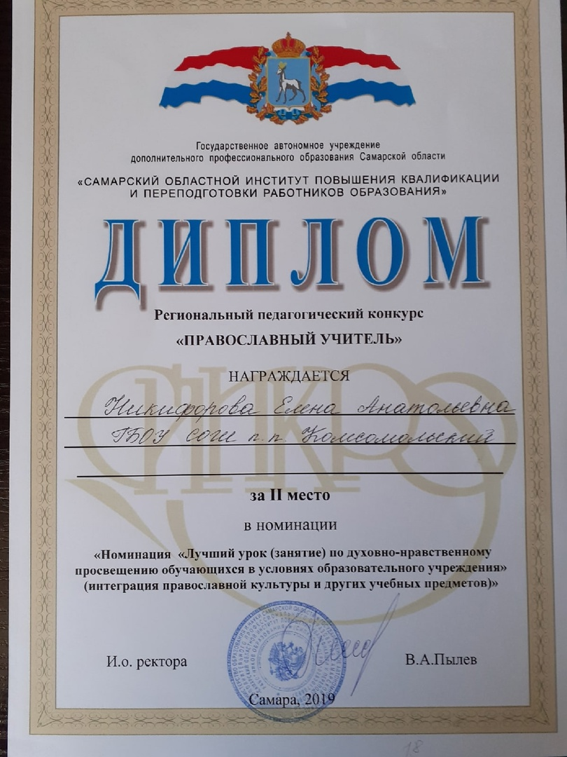
Участие в очных профессиональных конкурсах
2019-2020 г. Региональный педагогический конкурс «Православный учитель»
II место(призёр)
Номинация: «Лучший урок(занятие) по духовно-нравственному просвещению обучающихся в условиях образовательного учреждения»(интеграция православной культуры и других учебных предметов)

Slide 19
Участие в научно-практических семинарах и конференциях
№ | Название мероприятия | Дата и место проведения | Тема выступления(публикации)
1 | Региональный семинар «Организация урочной и внеурочной деятельности обучающихся. Духовно-нравственный аспект» | 10.04.2019 г ГБОУ СОШ №3 г.о.Кинель | Роль народной музыки в духовно-нравственном воспитании личности
2 | Окружной семинар методического объединения учителей ОРКСЭ, ОДНКНР, НОСЖ в рамках Августовской педагогической конференции Кинельского образовательного округа. | 28.08.2020г. г.Кинель (на платформе ZOOM) | Содержание и формы просветительной работы с родителями по освоению традиционных семейных ценностей.
 | Окружной семинар учителей ОРКСЭ и ОДНКНР. | 19.05.2021г. РЦ г.Кинель | «Оценка достижений по курсам ОРКСЭ и ОДНКНР как механизм реализации концепции духовно-нравственного воспитания»
4 | Межрегиональная научно-практическая конференция «Исторический и духовный путь развития Самарской губернии: единство в многообразии» | 21.05.2021 г. СИПКРО,г.Самара | Роль колыбельных песен в духовно-нравственном воспитании учащихся

Slide 20
Освоение программ повышения квалификации
№ | Название курса | Место обучения | Сроки обучения | Кол-во часов
1 | Обеспечение комплексной безопасности общеобразовательных организаций. | ООО «Центр инновационного образования и воспитания» г.Саратов | 21.10.2020г. | 26 ч
2 | Обеспечение стратегии реализации национального проекта «Развитие образования» на региональном уровне(в сфере начального общего образования) | ГАУ ДПО СО «Самарский областной институт повышения квалификации и переподготовки работников образования | 16.06.2020-18.06.2020гг. | 18 ч
3 | Педагогические условия формирования учебной мотивации у школьников при реализации ФГОС общего образования. | ГАУ ДПО СО «Самарский областной институт повышения квалификации и переподготовки работников образования | 29.06.2020-04.07.2020гг. | 36 ч
4 | Актуальные вопросы преподавания курса «Основы религиозных культур и светской этики» ОРКСЭ | ООО «Центр инновационного образования и воспитания» г.Саратов | 04.03.2021-11.03.2021 | 176 ч

Slide 21
Освоение программ повышения квалификации
№ | Название курса | Место обучения | Сроки обучения | Кол-во часов
1 | Технология разработки адаптированной образовательной программы для детей с ОВЗ в соответствии с требованиями ФГОС. | ГАУ ДПО СО «Самарский областной институт повышения квалификации и переподготовки работников образования | 09.12.2019-13.12.2019 | 36 ч
2 | Коррекционная педагогика и особенности образования и воспитания детей с ОВЗ | ООО«Центр инновационного образования и воспитания» г.Саратов | 21.10.2020-31.01.2021 | 73 ч

Slide 22
Спасибо за внимание !

